Slide 1

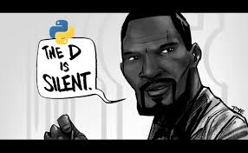
Doodle Playstore
송병길 김현경 김민석
2019년 01월 07일

Slide 2
목 차
0
1
2
3
4
개요
설계/구현
분석/시연
소감
제품 소개
-
기능 정의
프로젝트
-
앱/데이터
분석
-
시연
문제점/해결
-
좋은점. 아쉬운 점
Doodle Playstore

Slide 3
1. 개요
1. 제품 소개
2. 기능 정의

Slide 4
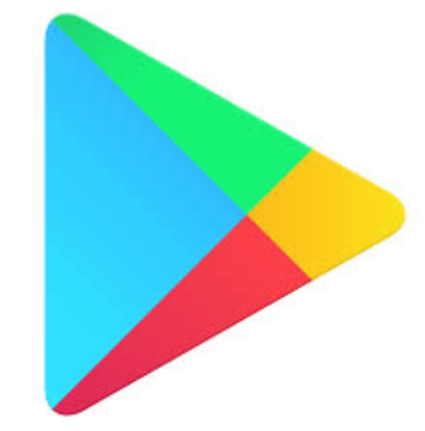
개 요
제품소개
1
?
Doodle Playstore

Slide 5
개 요
제품소개
1
!
Doodle Playstore

Slide 6
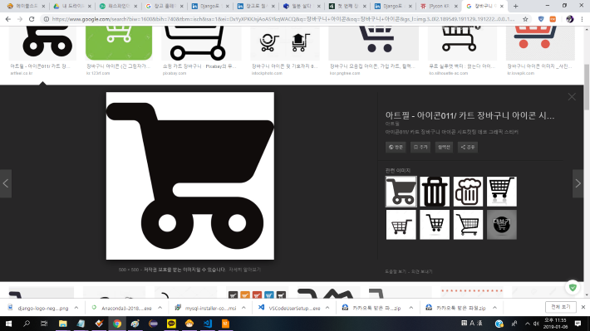
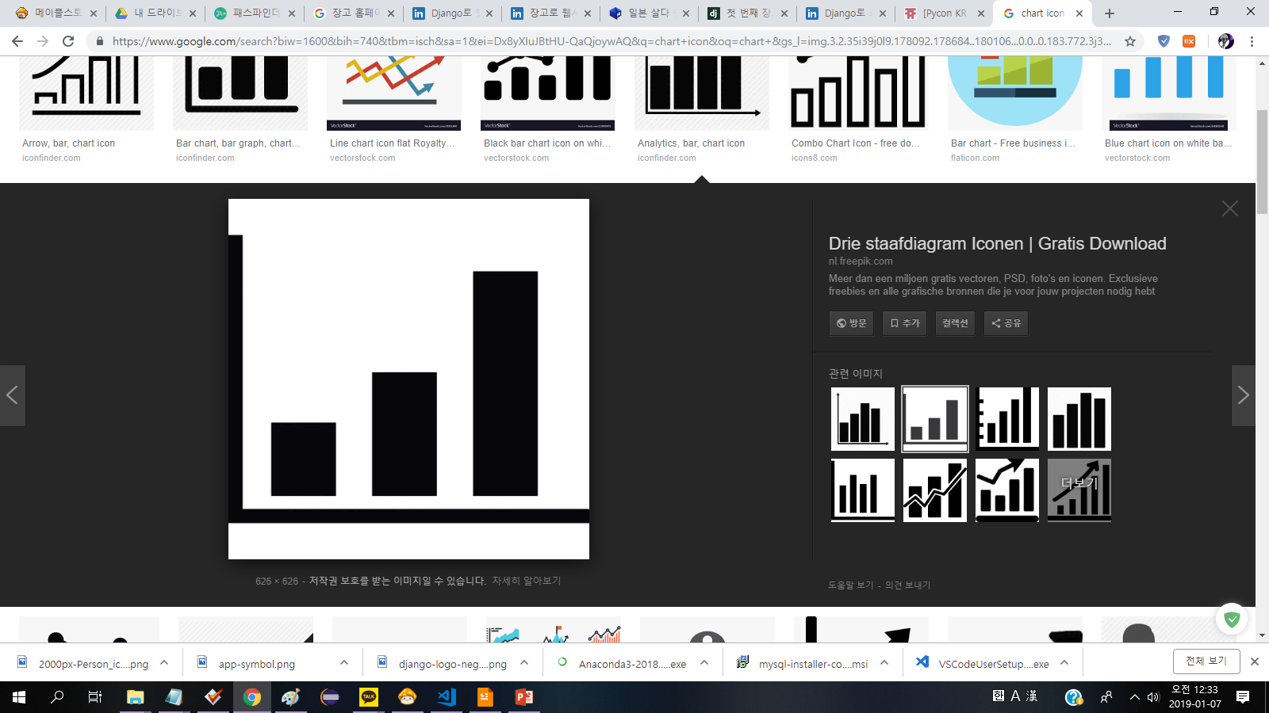
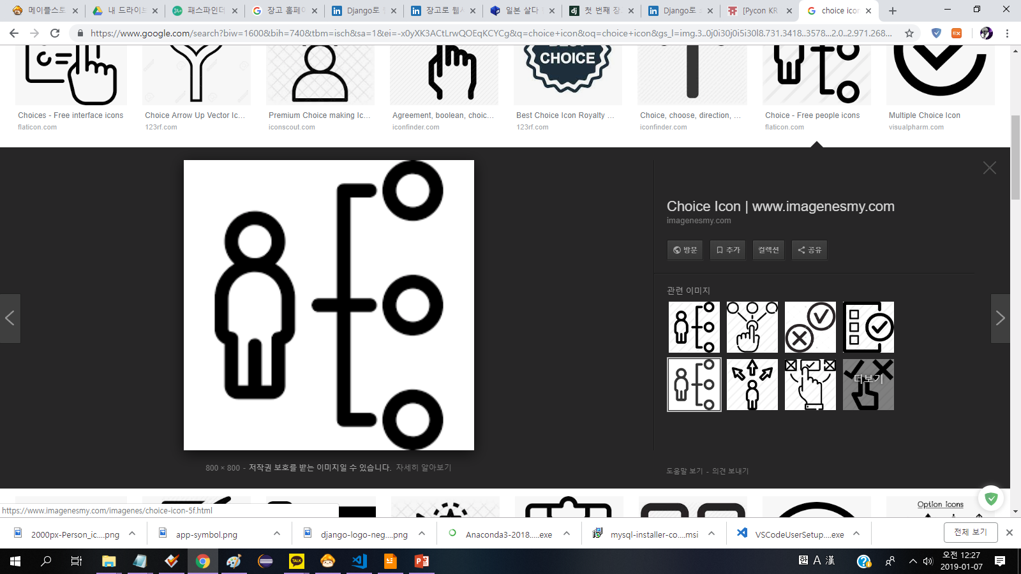

개 요
제품소개 - 특징 및 장점
1
“스마트한 고객을 위한 쇼핑몰”
카테고리별 앱 보기
앱 장바구니 기능
분석 시각화 제공
Doodle Playstore

Slide 7


개 요
제품소개 - 특징 및 장점
1
쇼핑몰이란?
쇼핑몰의 기본기능
제품(앱) 정보
장바구니 기능
제품
제품분류
상품연계
구매
가격
저장/삭제
회원
썸네일
추가/수정
Doodle Playstore

Slide 8
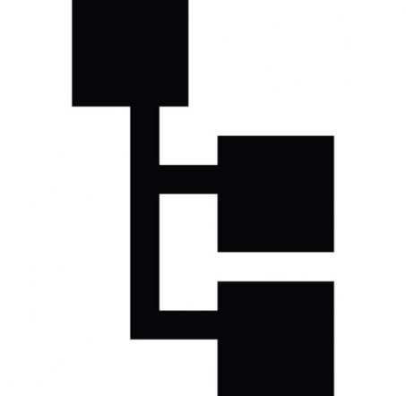
개 요
기능 정의 - 모델/뷰
1
Product
id
name
category
price
image
Category
id
name
> 제품은 반드시 썸네일을 가지고 있어야 한다고 가정
> 모든 앱은 카테고리가 존재. 카테고리 모델도 정의
> 제품에서 카테고리 id를 FK로 활용하여
카테고리별 상품 진열을 할 수 있도록 함
Doodle Playstore

Slide 9
2. 설계/구현
1. 프로젝트
2. 앱/데이터

Slide 10
설계/구현
프로젝트 - 웹 설계
2
main
Admin
shopping
analysis
registation
list
signin
detail
signup
cart
Doodle Playstore

Slide 11
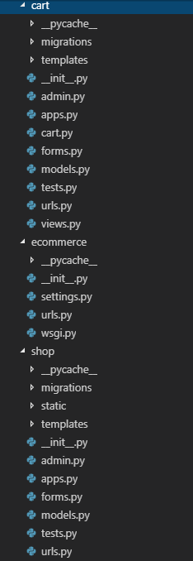
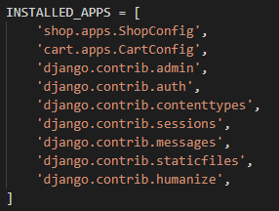
설계/구현
프로젝트 - 앱 생성/프로젝트 프레임
2
ecommerce
shop
상품정보
상품상세보기
회원등록/가입
시각화 분석
cart
장바구니 기능 구현
Doodle Playstore

Slide 12
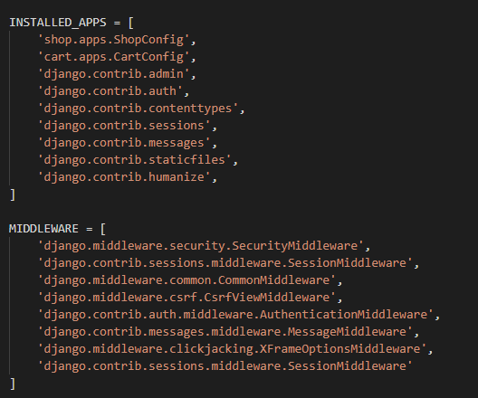
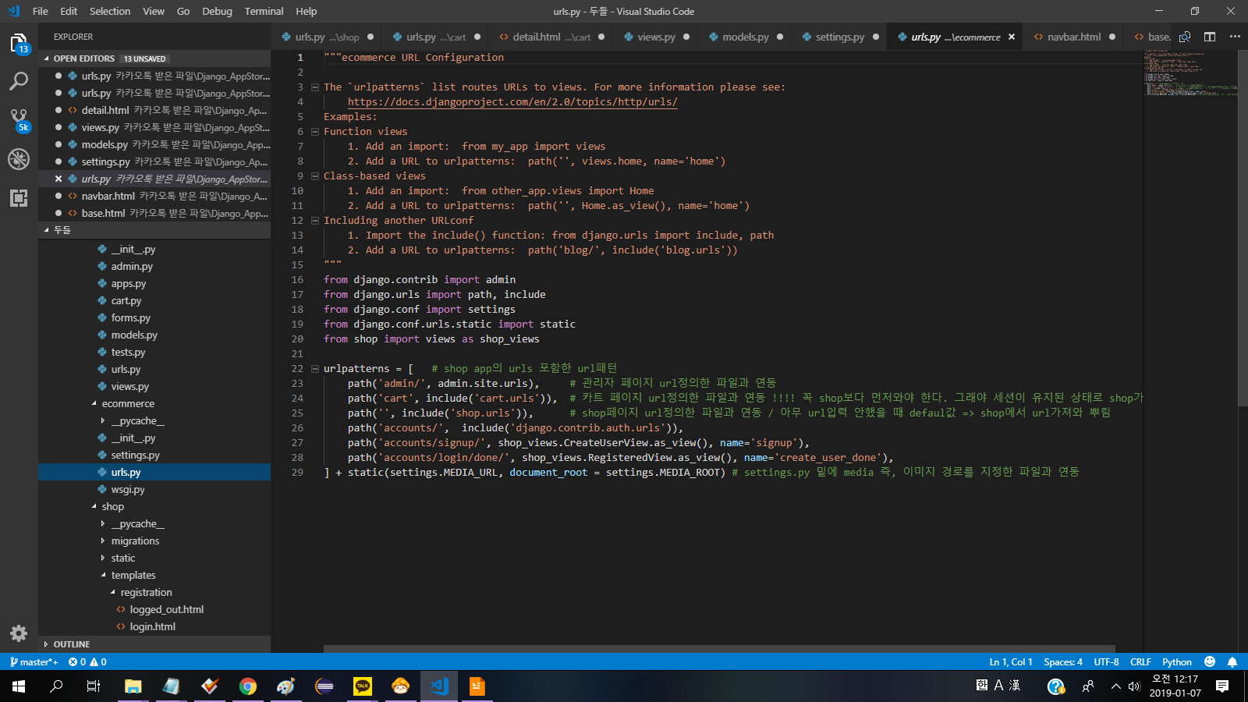
설계/구현
프로젝트 - ecommerce
2
: 프로젝트의 환경/목차(URL) 정의
Doodle Playstore

Slide 13
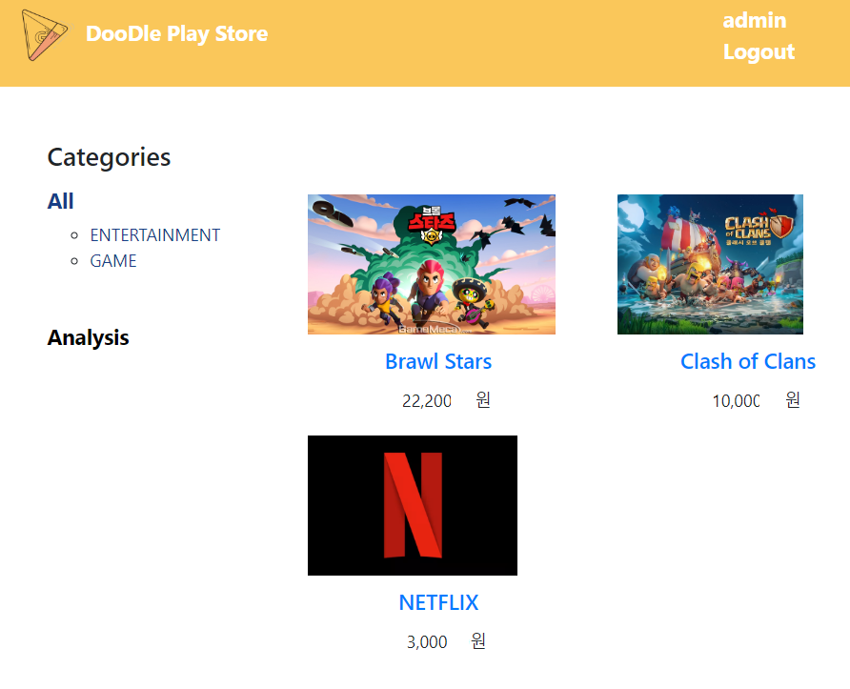
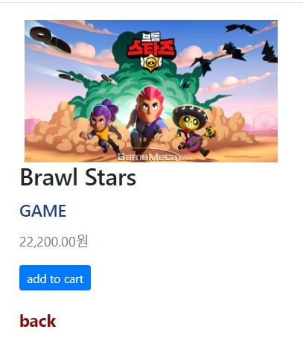
설계/구현
앱/데이터 - shop | 상품정보 템플릿
2
① 카테고리별 상품보기
② 로그인/로그아웃 및 회원가입
⑤ 분석기능
④ 상품 상세정보,
장바구니 옮기기
③ 각 상품의 기본정보
Doodle Playstore

Slide 14
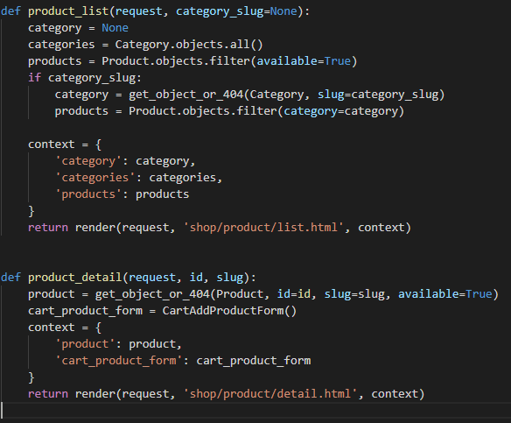
설계/구현
앱/데이터 - shop | 상품정보/상품상세정보 기능 구현
2
Doodle Playstore

Slide 15
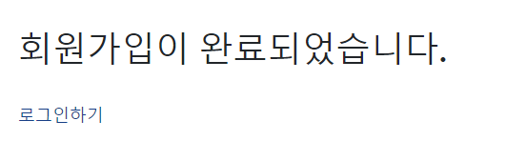
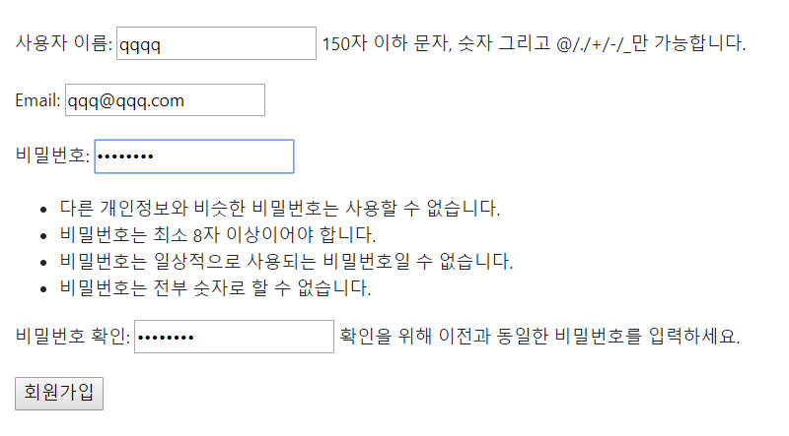
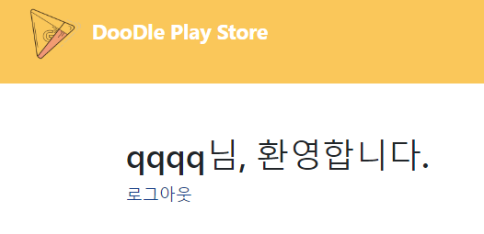
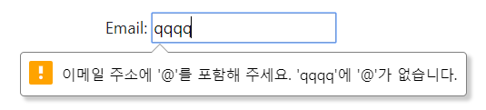
설계/구현
앱/데이터 - shop | 회원가입 템플릿
2
① 장고 제공폼에 email 추가
③ 회원가입 후 로그인/로그아웃
② 회원가입 실패시 메시지 페이지 내 출력
Doodle Playstore

Slide 16
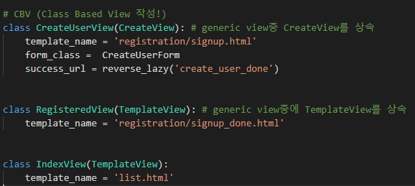
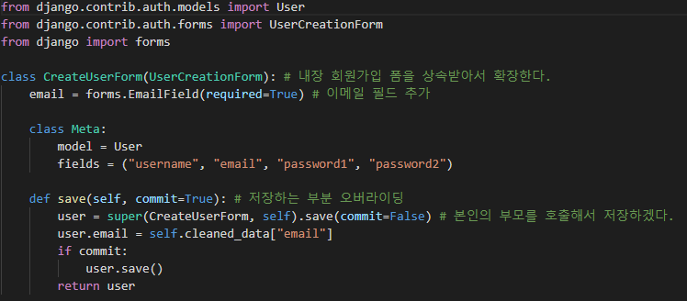
설계/구현
앱/데이터 - shop | 회원가입 기능 구현
2
인덱스 및 회원가입 기능 구현
Doodle Playstore

Slide 17
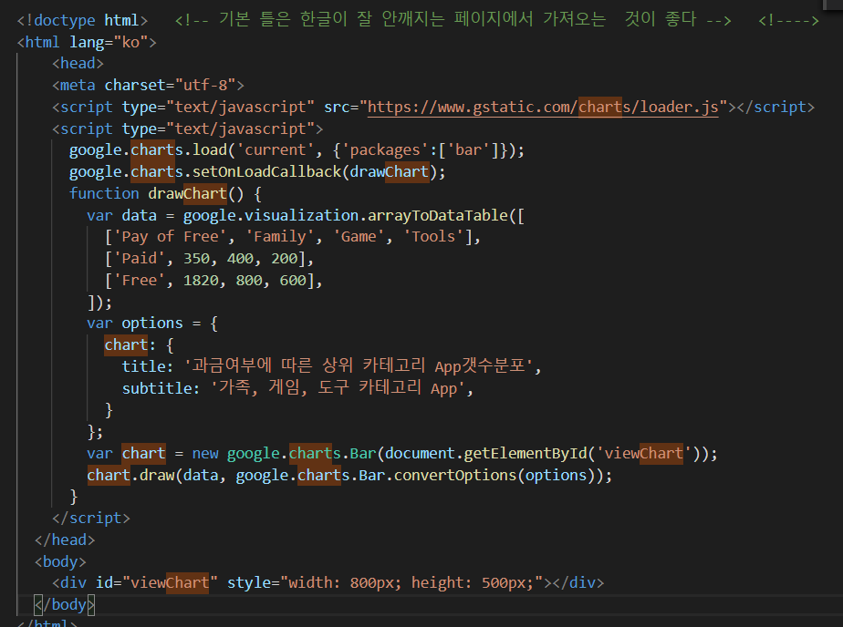
설계/구현
앱/데이터 - shop | 분석을 위한 차트 시각화 구현
2
Doodle Playstore

Slide 18
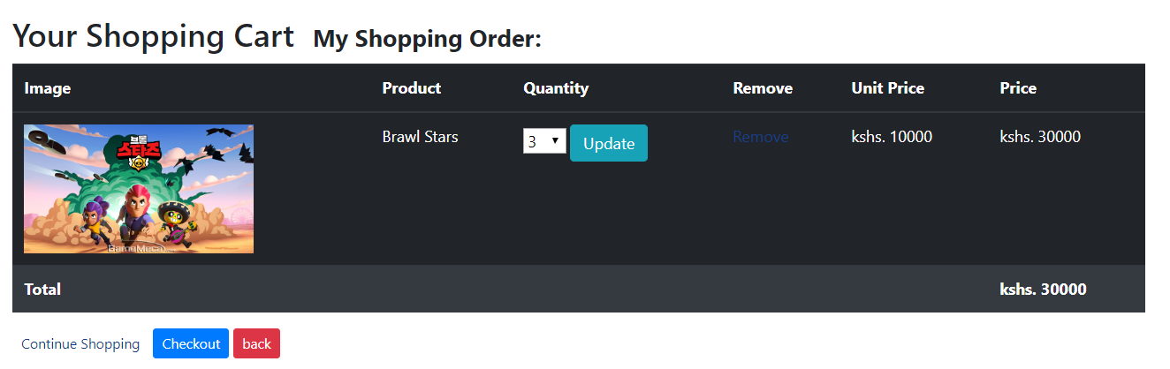
설계/구현
앱/데이터 - cart | 장바구니 템플릿
2
① 상품정보 연동
수량 수정, 삭제 등
장바구니에 담은 상품 정보
② 추가(수정)/삭제 기능 추가
Doodle Playstore

Slide 19
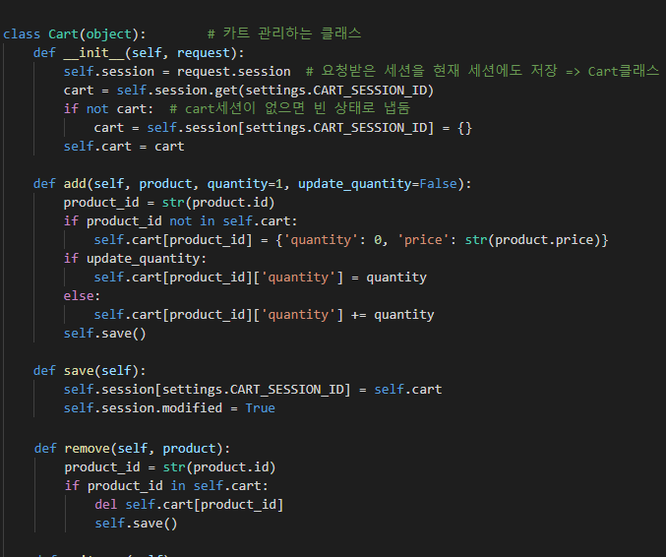
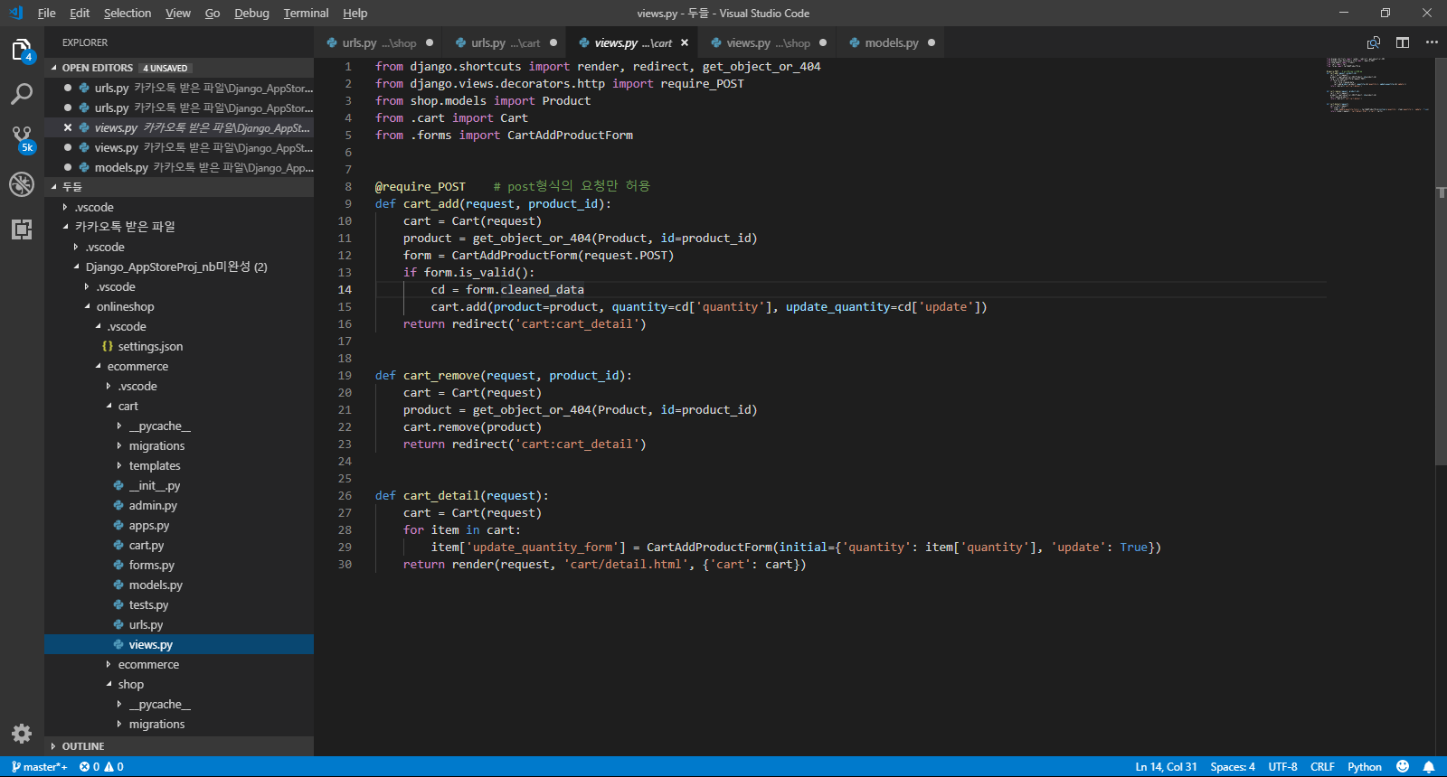
설계/구현
앱/데이터 - cart | 장바구니 로직 구현
2
① 상품정보 연동
② 추가(수정)/삭제 기능 추가
Doodle Playstore

Slide 20
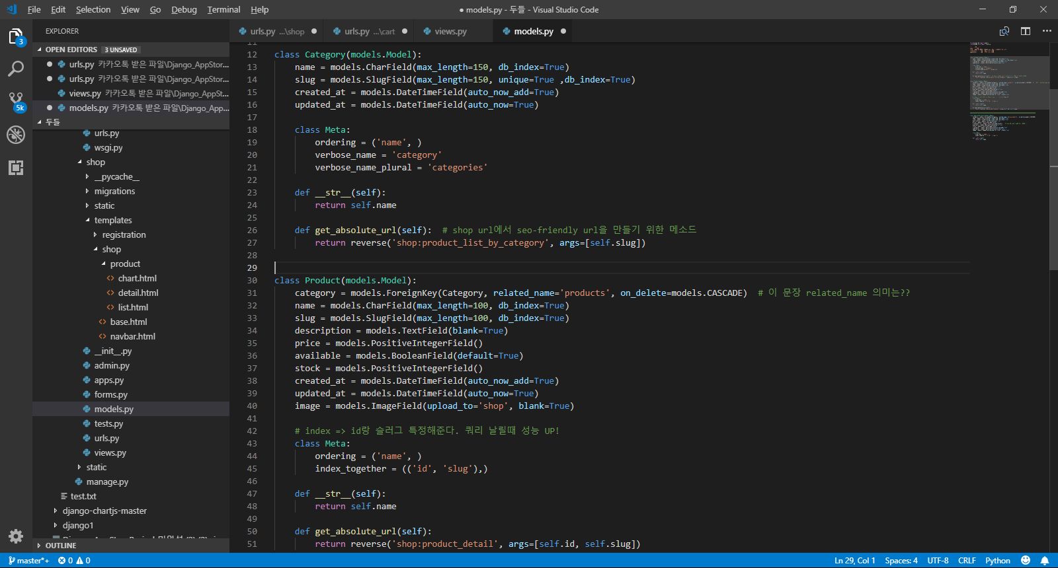
설계/구현
앱/데이터 - data | 모델 구현
2
카테고리 및 제품 모델
정의했던 규칙에 맞게
제품 이미지 추가,
카테고리를 FK로 받아와
카테고리별 상품보기 기능
① 상품정보 연동
② 추가(수정)/삭제 기능 추가
Doodle Playstore

Slide 21
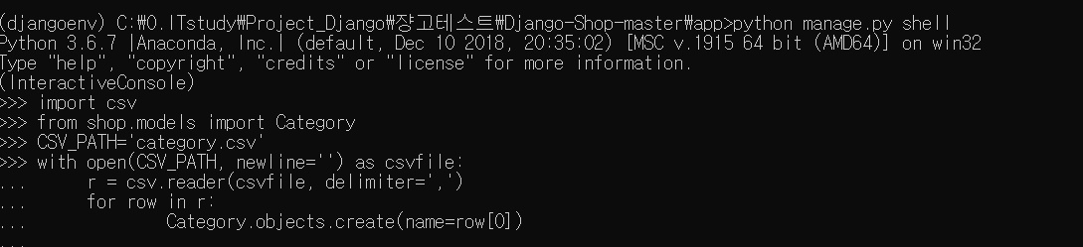
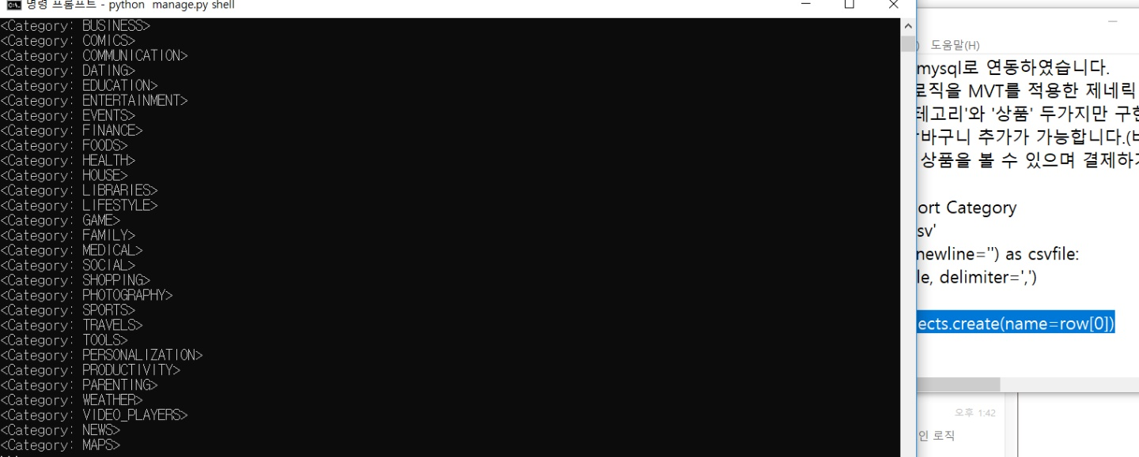
설계/구현
앱/데이터 - data | 데이터 가져오기
2
전처리한 앱 데이터 반영
Shell에서 Import csv 기능 활용
카테고리, 제품 전처리데이터를
모델에 맞춰 반영
① 상품정보 연동
② 추가(수정)/삭제 기능 추가
Doodle Playstore

Slide 22
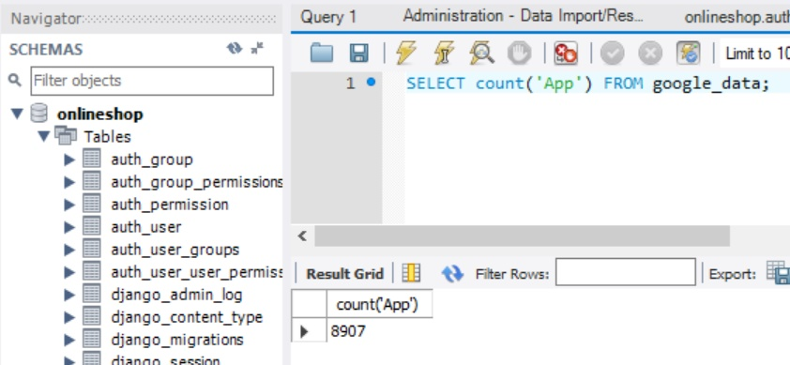
설계/구현
앱/데이터 - data | 데이터 가져오기
2
반영된 데이터 DB에서 검토
Doodle Playstore

Slide 23
3. 분석/시연
1. 분석
2. 시연

Slide 24
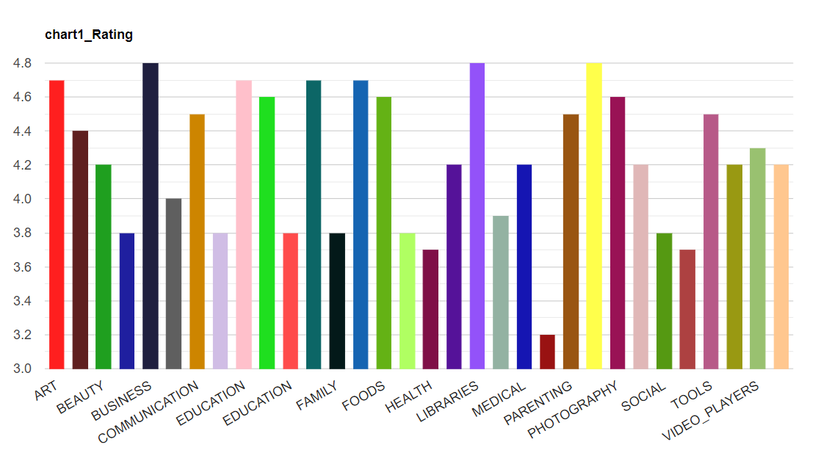
분석/시연
분석 - 앱 카테고리별 평점
3
- 평가가 높은 앱 카테고리 분석
단, 대부분의 앱들이 전부 높은 평점을 받아서 실용성이 떨어진다.
- 평가가 낮은 앱 카테고리 분석
관리자에게 보강 및 프로모션 제안
고객에게 프로모션을 통해 구매 유도
Doodle Playstore

Slide 25
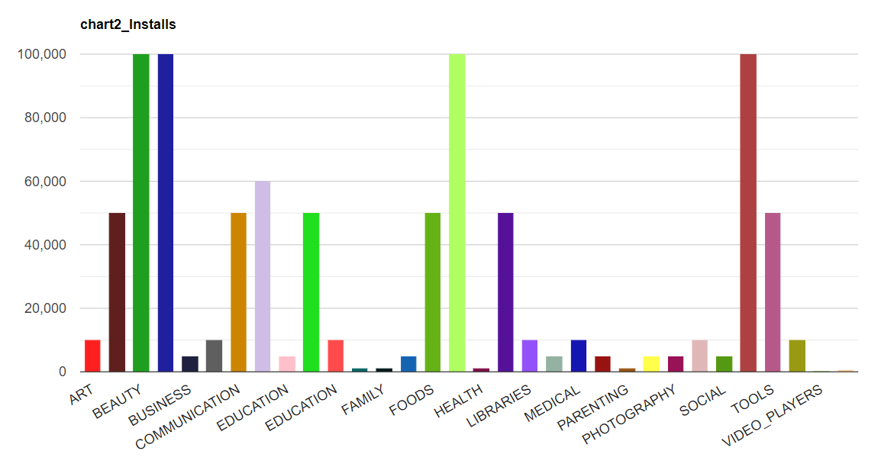
분석/시연
분석 - 앱 카테고리별 설치수 분석
3
- 카테고리 VS 설치수 분석
카테고리별로 설치되는 앱 개수 차이 발생
사람들에게 인기있는 카테고리 파악
Doodle Playstore

Slide 26
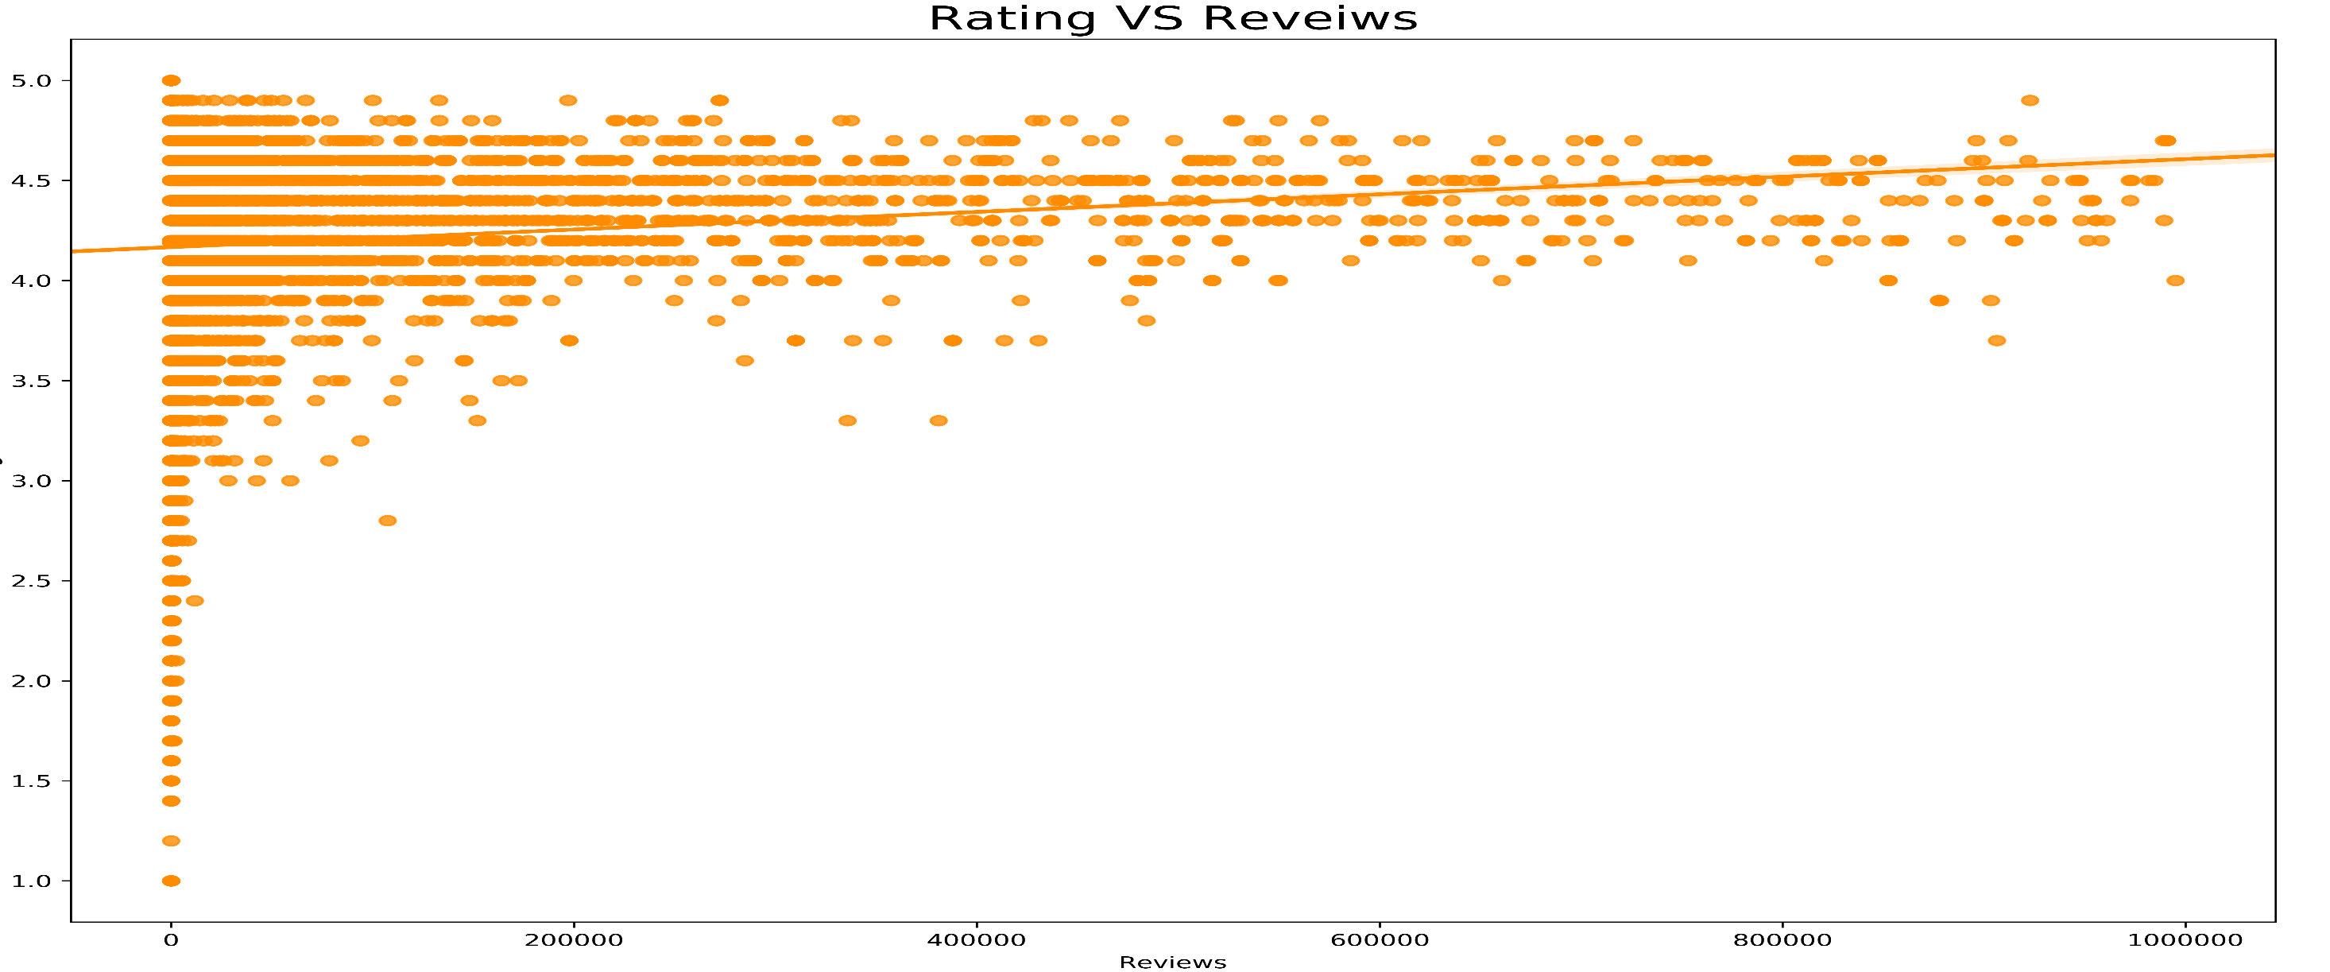
분석/시연
분석 - 앱 카테고리별 평점 vs 리뷰
3
Doodle Playstore

Slide 27
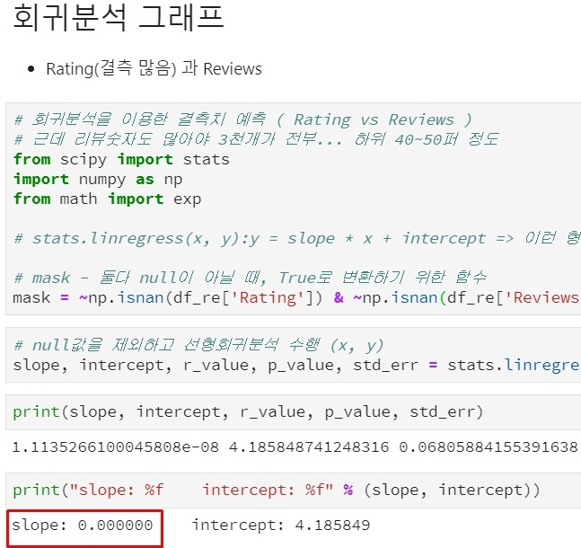
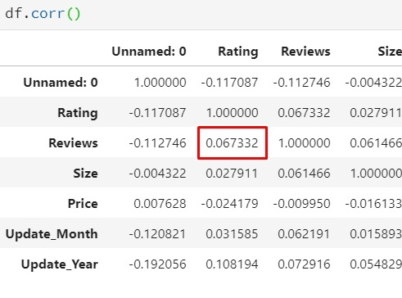
분석/시연
분석 - 앱 카테고리별 평점 vs 리뷰
3
Doodle Playstore

Slide 28
분석/시연
시연
3
시각화는 좋지만
눈을 믿지 말자!!
Doodle Playstore

Slide 29

분석/시연
시연
3
Doodle Playstore

Slide 30
4. 소감
1. 문제점 및 해결
2. 좋은 점, 아쉬운 점

Slide 31

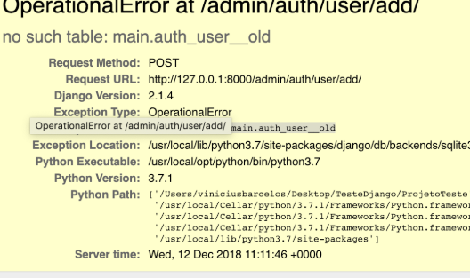
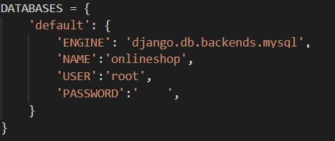
소감
문제점 / 해결
4
1. sqlite3 연동 문제 발생
mysql 사용
Doodle Playstore

Slide 32
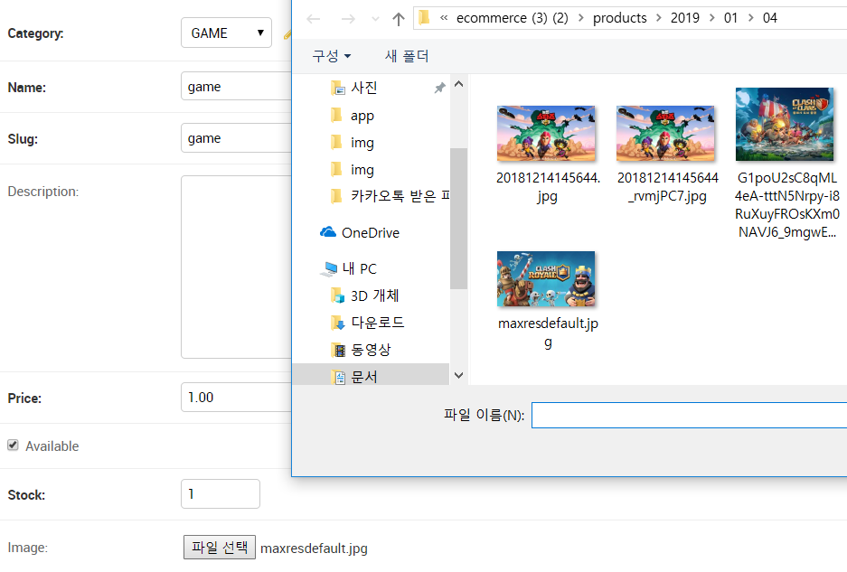
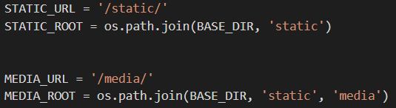
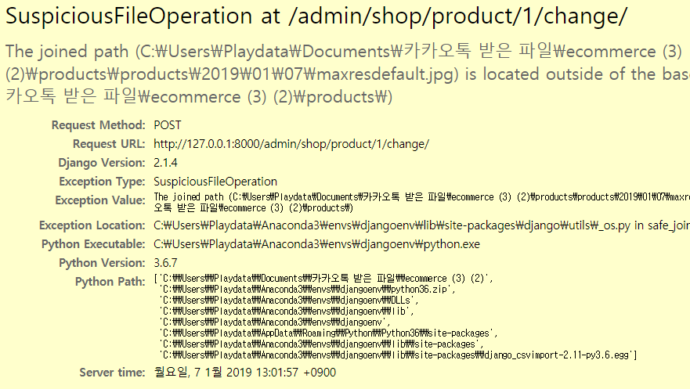
소감
문제점 / 해결
4
2. 이미지 삽입시 경로 오류 발생
경로 재지정을 통해 해결
Doodle Playstore

Slide 33
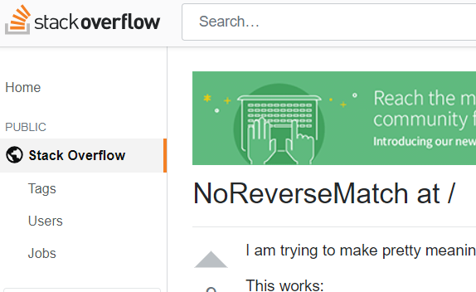
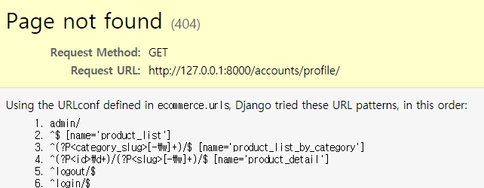
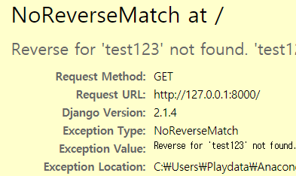
소감
문제점 / 해결
4
3. URL 리다이렉트 에러
오류 내용 학습/참조
Doodle Playstore

Slide 34





소감
좋은 점, 아쉬운 점
4
좋은 점
아쉬운 점
장고를 통해
빠른 앱 구축
웹 로직 이해 및
활용도 학습
결과 도출의 어려움,
앱 설계 미흡
Github 활용한
협업 장애
Doodle Playstore

Slide 35
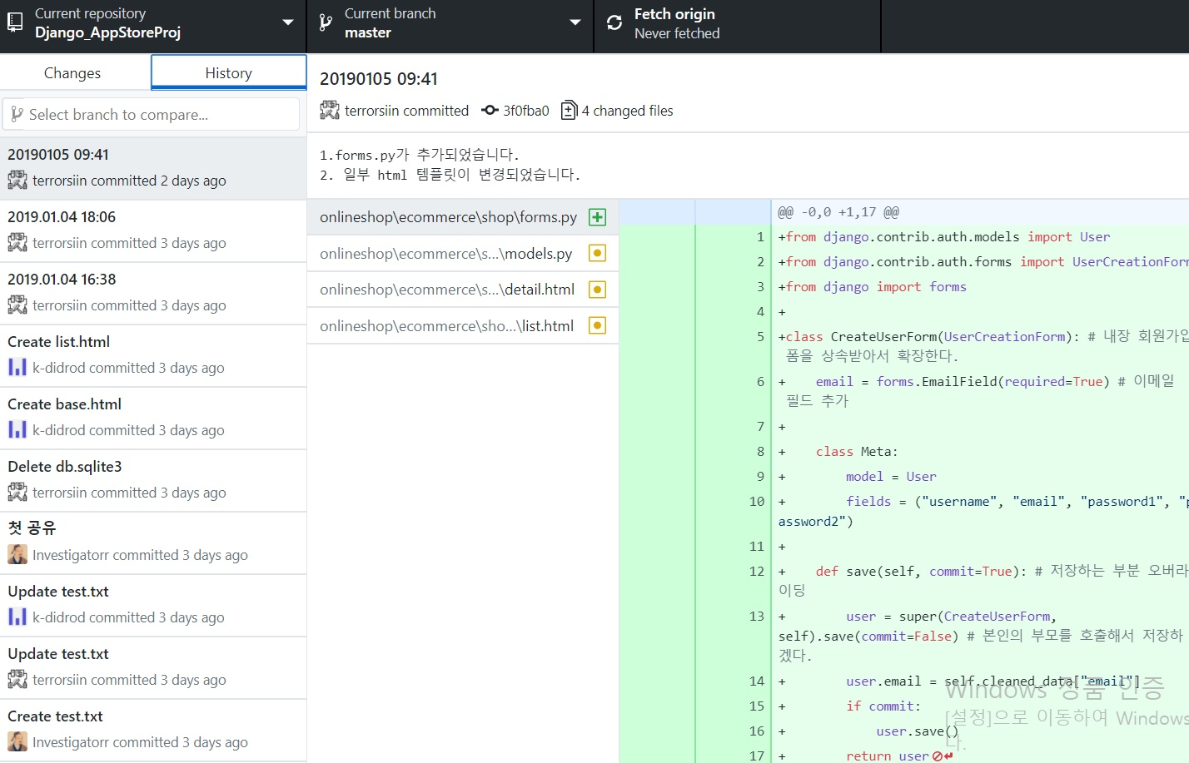
소감
좋은 점, 아쉬운 점
4
모든 팀원의 충분한 숙지가 전제
Doodle Playstore

Slide 36
소감
좋은 점, 아쉬운 점
4
https://github.com/Investigatorr/Django_AppStoreProj
“추가 학습으로 더욱 멋지게 개선할 예정”
Doodle Playstore

Slide 37
감 사 합 니 다

